Slide 1
これまでの議論の関連データ
2022.3.17
第4回「副首都ビジョン」のバージョンアップに向けた意見交換会
資料３
副首都推進局

Slide 3
目 次
１ 生産性・イノベーション
２ ＤＸ・グリーン
３ 将来展望・安定志向
４ 終身雇用・年功序列
５ 企業に紐づく制度
６ リカレント教育
７ 女性
８ 若者
９ セーフティーネット
10 幸福度
・・・・・・・・・・・・・・・・・・・・・・・・・・・・・・・・・・・・・・ 3
・・・・・・・・・・・・・・・・・・・・・・・・・・・・・・・・・・・・・・ 10
・・・・・・・・・・・・・・・・・・・・・・・・・・・・・・・・・・・・・・ 16
・・・・・・・・・・・・・・・・・・・・・・・・・・・・・・・・・・・・・・ 20
・・・・・・・・・・・・・・・・・・・・・・・・・・・・・・・・・・・・・・ 30
・・・・・・・・・・・・・・・・・・・・・・・・・・・・・・・・・・・・・・ 32
・・・・・・・・・・・・・・・・・・・・・・・・・・・・・・・・・・・・・・ 36
・・・・・・・・・・・・・・・・・・・・・・・・・・・・・・・・・・・・・・ 40
・・・・・・・・・・・・・・・・・・・・・・・・・・・・・・・・・・・・・・ 44
・・・・・・・・・・・・・・・・・・・・・・・・・・・・・・・・・・・・・・ 46

Slide 4
１ 生産性・イノベーション
日本の潜在成長率（「資本」、「労働」、「全要素生産性」の伸びの寄与)
無形資産投資の現状
ベンチャーキャピタル投資の現状
起業の現状
これまでのイノベーションの状況
・・・・・・4
・・・・・・・・・・・・・・・・・・・・・・・・・・・・5
・・・・・・・・・・・・・・・・・・・・・・・・・・・・6
・・・・・・・・・・・・・・・・・・・・・・・・・・・・7
・・・・・・・・・・・・・・・・・・・・・・・・・・・・8

Slide 5
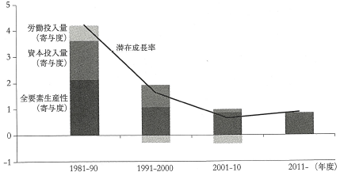
世界経済の動き（１．生産性・イノベーション①）
■ 日本の潜在成長率（「資本」、「労働」、「全要素生産性」
の伸びの寄与）
日本の潜在成長率は、1980年代には４％超だったが、90年代に大きく低下。2000年代には１％程度に、2000年代後半の世界金融危機直後にはゼロ近傍まで近づいた。10年代は１％程度に少し回復。
1980年代には日本の潜在成長率は主要５か国（日米英独仏）の中で最も高かったが、90～00年代に低下、2000年代後半には最も低くなった。
「資本」「労働」「TFP(全要素生産性)」に分けて分析。
1980年代：TFP、資本、次に労働投入が潜在成長を支えた。
1990年代：労働投入がマイナスに転じ、
TFP・資本投入の寄与が小さく。
2000年代：資本投入の寄与がさらに小さく。
2010年代：資本投入の寄与はほぼなくなり、TFPの上昇のみ。
資本投入量
全要素
生産性
全要素
生産性
労働投入量
出典：内閣府「GDPギャップの推定」
80年代から90年代にかけて製造業のTFPが急速に鈍化。製造業に比べてもともと低かった非製造業では1990年代や2000年代にはマイナス成長。
かつて生産性の伸びの高かった産業・企業が生産効率を悪化させ、産業全体の生産性を低下。
特に中小企業で、80年代に内部効果（一事業所内で生産効率が上がることによる効果）がTFP上昇率を引き上げたが、90年代から徐々に減退。
グローバル化が進み、高い生産性を誇る企業は海外に市場や材料調達を求める傾向が強く、国内に留まる企業が生産性を上昇できていない現状。
企業の海外進出の流れは不可避だが、IT化、事業譲渡支援等により、中小企業はTFP向上の余地があるとの分析も。
労働
資本
TFP（全要素生産性）
雇用者数は、1980年代～90年代半ば、2000年代半ば、10年代において増加。
労働時間は、80年代後半（時短政策）、90年代末（バブル崩壊後の雇用調整や非正規労働者の増）、10年代（高齢者や女性の労働参加による短時間労働の増加）と減少してきた。
10年代に高齢者や女性の労働参加が進んだが、これらの雇用者は短時間勤務の傾向があり、労働投入量の成長への寄与については、労働時間が減少することで下押し圧力が大きくなった。
上記のほか、非正規雇用の増加によって、生産性を引き下げる影響があるとする分析も。 一方で、需要変動の影響が大きく労働投入量(※)の調整ニーズが高いサービス業では生産性にプラスに働く可能性の指摘も。
※ 労働投入量＝雇用者数 × 1人当たり平均労働時間
資本の伸びは、70年代までは10%超えの高水準、80年代前半は5%程度を維持し、バブル期に上昇、バブル後は急速に伸びが小さくなり、2000年代以降はゼロ近傍で推移。
情報化が進む中で、従来のアナログ型の設備投資（機械・建物）では、生産価値の引上げには限界があり、進まなかった。
情報化投資に関しても、情報化は製造業の一部に留まり非製造業では進まず、また、情報通信技術の進展に合わせた企業の組織改革ができなかったため、経済全体に情報化の効果が行きわたらず。
組織改革も合わせて情報化投資を進める必要性が高まっている。
情報化資産に加えて、知的財産権や研究開発の成果などの革新的資産、人材に対する教育投資やブランド価値などの経済的競争力といった無形資産の重要性が高まっている。
出典：鶴光太郎・前田佐恵子・村田啓子著「日本経済のマクロ分析」

Slide 6
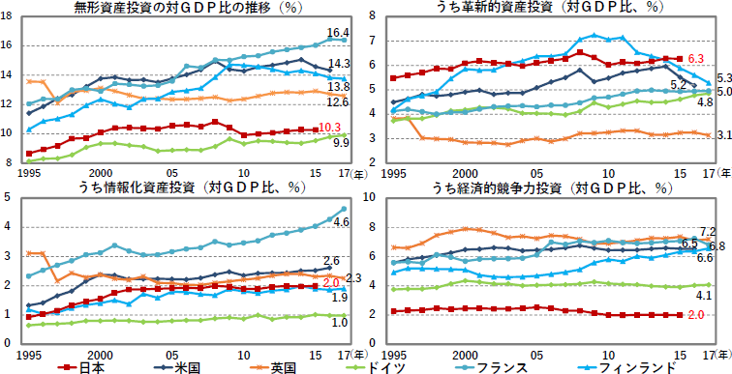
世界経済の動き（１．生産性・イノベーション②）
■ 無形資産投資の現状
我が国の無形資産投資は伸び悩んでおり、特に経済的競争力投資は低水準で推移。
出典：内閣府「選択する未来2.0報告 参考資料」
※無形資産投資とは、知識・技術や⼈的資本などの「⾒えない資産」への投資。⾰新的資産投資（研究開発投資等）、情報化資産投資
（ソフトウェア投資等）、経済的競争⼒投資（⼈材投資、経営組織改⾰投資等）に⼤別される

Slide 7
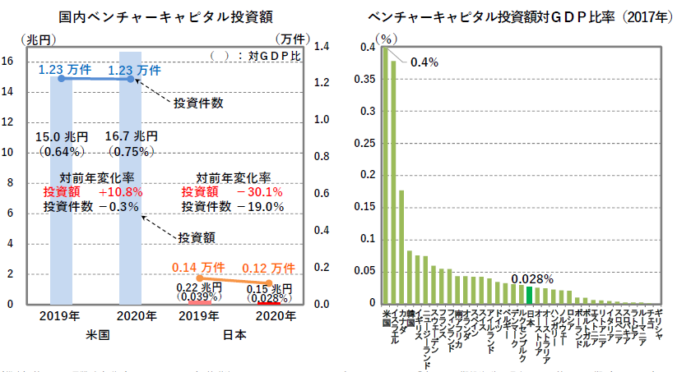
世界経済の動き（１．生産性・イノベーション③）
■ ベンチャーキャピタル投資の現状
我が国は、イノベーションの潜在力も課題。
出典：内閣府「選択する未来2.0報告 参考資料」
※フロー値（イスラエルは2014年、南アフリカおよび日本は2016年）

Slide 8
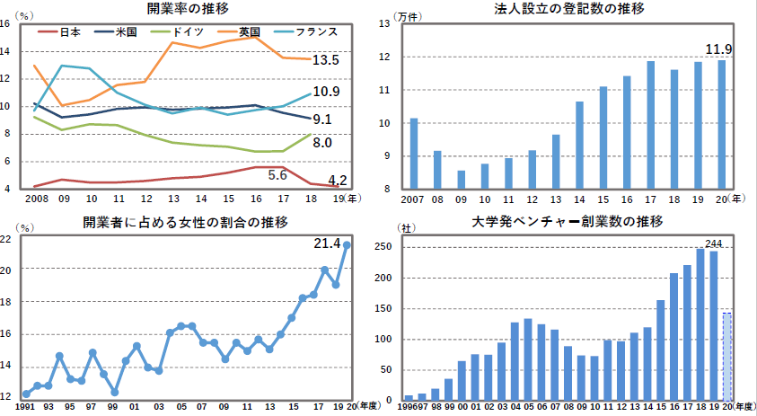
世界経済の動き（１．生産性・イノベーション④）
■ 起業の現状
我が国の開業率は、欧米に比べ低めであり、直近はむしろ低下。
英国
フランス
米国
ドイツ
日本
出典：内閣府「選択する未来2.0報告 参考資料」
※右図の2020年度は、10月時点の暫定値。

Slide 9
世界経済の動き（１．生産性・イノベーション⑤）
■ これまでのイノベーションの状況
社会を大きく変革し大きな経済的価値を生み出すラディカルなイノベーションは、欧米に多く、日本は累積的な改良を重ねていったケースが多い。
○「世界のリスト」
出典：「野生化するイノベーション」 著者 清水洋
（備考）「世界のリスト」はオリジナルがどこで生み出されたのかを重視。
「戦後日本のイノベーション100選」は、オリジナルかどうかよりも、実用的に改良し経済的利益を生み出したことを重視

Slide 10
世界経済の動き（１．生産性・イノベーション⑤）
■ これまでのイノベーションの状況（つづき）
○「戦後日本のイノベーション100選」
出典：「野生化するイノベーション」 著者 清水洋

Slide 11
２ ＤＸ・グリーン
コロナ禍によるDXへの影響
スマートシティ ランキング2021
IT人材の所属先の国際比較
グリーンボンド発行額の推移
・・・・・・・・・・・・・・・・・・・・・・・11
・・・・・・・・・・・・・・・・・・・・・・・12
・・・・・・・・・・・・・・・・・・・・・・・13
・・・・・・・・・・・・・・・・・・・・・・・14

Slide 12
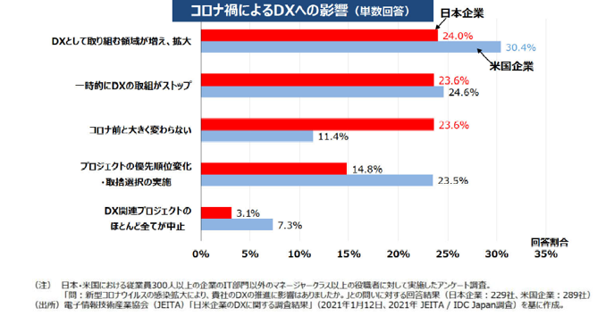
世界経済の動き（２．ＤＸ・グリーン①）
■ コロナ禍によるDXへの影響
日米の大企業に対するアンケート調査によると、コロナ禍による自社のデジタル・トランスフォーメーション（DX）推進への影響として、「DXとして取り組む領域が増え、拡大」を挙げた企業の割合は、日本企業24.0％、米国企業30.4％。
他方、日本企業の中には、一時的にDXの取組がストップ（23.6％）、コロナ前と大きく変わらない（23.6％）と回答する企業も存在。
出典：内閣官房 成長戦略会議事務局 「基礎資料」（令和３年４月）

Slide 13
世界経済の動き（２．ＤＸ・グリーン②）
■ スマートシティ ランキング2021
IMD スマートシティランキング2021では、東京84位、大阪86位と低迷。
2021年 （全118都市） | 2020年 （全109都市） | 都市 | 国・地域 | 格付け
1 | １ | シンガポール | シンガポール | AAA
2 | ３ | チューリッヒ | スイス | AA
3 | ５ | オスロ | ノルウェー | AA
4 | ８ | 台北 | 台湾 | A
5 | NEW | ローザンヌ | スイス | A
6 | ２ | ヘルシンキ | フィンランド | A
7 | ６ | コペンハーゲン | デンマーク | A
8 | ７ | ジュネーブ | スイス | A
9 | ４ | オークランド | ニュージーランド | A
10 | 24 | ビルバオ | スペイン | BBB
84 | 79 | 東京 | 日本 | CCC
86 | 80 | 大阪 | 日本 | CCC
出典：「IMD Smart City Index 2021」 をもとに副首都推進局で作成

Slide 14
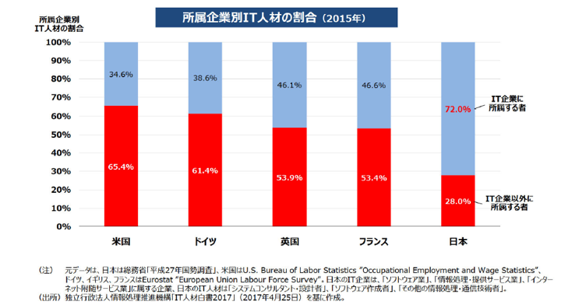
世界経済の動き（２．ＤＸ・グリーン③）
■ IT人材の所属先の国際比較
IT人材の所属先をみると、欧米諸国では、IT人材の半数以上がIT企業以外のユーザー企業に所属しているのに対し、日本のIT人材は、72.0％がIT企業に所属しており、ユーザー企業への所属は28.0％にとどまる。
出典：内閣官房 成長戦略会議事務局 「基礎資料」（令和３年４月）

Slide 15
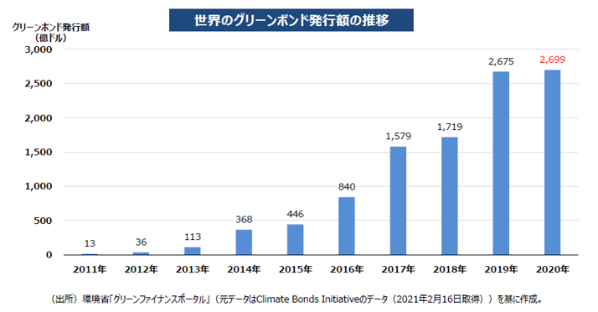
世界経済の動き（２．ＤＸ・グリーン④）
■ グリーンボンド発行額の推移①
世界のグリーンボンド（環境分野のプロジェクト向けの資金を調達するために発行される債権）の発行額は、2020年に2,699億ドル（約28兆円）まで拡大。
出典：内閣官房 成長戦略会議事務局 「基礎資料」（令和３年４月）

Slide 16
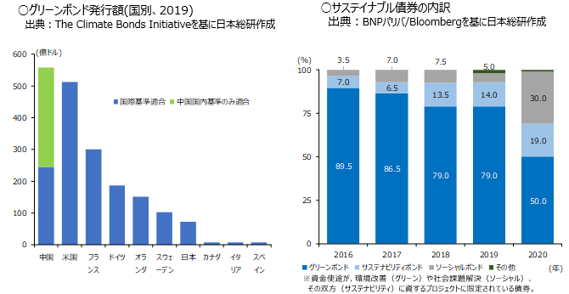
世界経済の動き（２．ＤＸ・グリーン④）
■ グリーンボンド発行額の推移②
ESG関連投資が注目を集めるなか、中国は、2019年のグリーンボンド発行額で世界トップ、国際基準ベースでも世界3位であり、日本とは大きな差。
世界全体では、グリーンボンド以外のソーシャルボンド、サステナビリティボンドの発行も増加し、多様化が進展。
出典：内閣官房 成長戦略会議事務局 「基礎資料」（令和３年４月）

Slide 17
３ 将来展望・安定志向
日本の将来と自身の将来への意識
若者の安定志向の現状
起業の現状
・・・・・・・・・・・・・・・・・・・・・・・・17
・・・・・・・・・・・・・・・・・・・・・・・・18
・・・・・・・・・・・・・・・・・・・・・・・・19

Slide 18
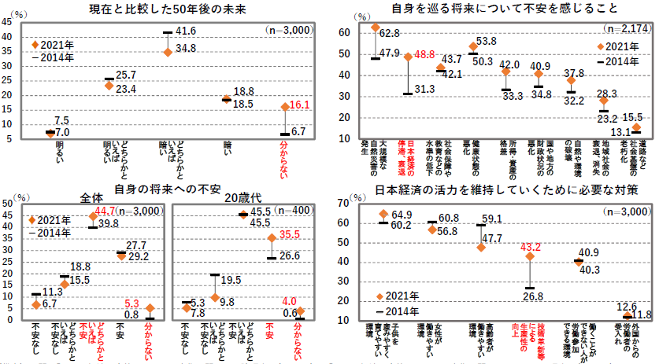
世界経済の動き（３．将来展望・安定志向①）
■ 日本の将来と自身の将来への意識
未来や日本経済への不安が高まる中、技術革新等による生産性向上が必要と考える人の割合が高まっている。
出典：内閣府「選択する未来2.0報告 参考資料」
※複数回答可。ｎは2021年の回答数。｢⽇本経済の活⼒を維持していくために必要な対策｣について他の項⽬は｢その他｣｢特に対策の必要はない｣｢分からない」。｢不安を感じること｣について他の項⽬は｢⼦育て、教育に対する負担の増加｣｢雇⽤状況の悪化｣｢犯罪の増加｣｢その他｣｢分からない｣。

Slide 19
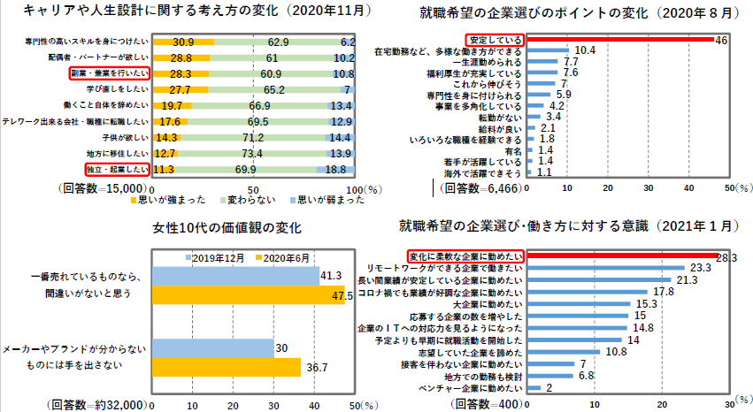
世界経済の動き（３．将来展望・安定志向②）
■ 若者の安定志向の現状
新型コロナウィルス感染症の下で、若者の安定志向がより⾼まっている。
出典：内閣府「選択する未来2.0報告 参考資料」
（備考）パーソル総合研究所「第４回新型コロナウイルス対策によるテレワークへの影響に関する緊急調査」（2021年１⽉）、
⽇経デザイン「withコロナの消費者はこう変わる」（2021年１⽉）、マイナビ「2021年卒⼤学⽣活動実態調査」（2020年９⽉）、
SHIBUYA109エンタテイメント「コロナ禍における就活の実態」（2021年２⽉）により作成。

Slide 20
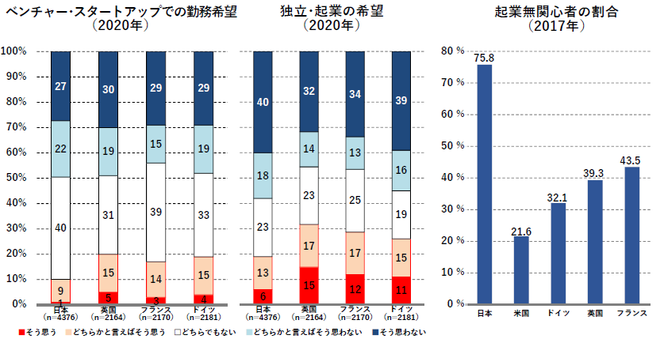
世界経済の動き（３．将来展望・安定志向③）
■ 起業の現状
我が国では、欧州主要国と比較して、ベンチャー・スタートアップ勤務や企業への希望は低い。
出典：内閣府「選択する未来2.0報告 参考資料」
※左図・中図ｎ値は、有効回答数 右図の「起業無関⼼者」とは「グローバル・アントレプレナーシップ・モニター調査」（2017年）「過去２年間に、新しく事業を始めた⼈を知っている」「今後６か⽉以内に、⾃分が住む地域に起業に有利なチャンスが訪れる」「新しいビジネスを始めるために必要な知識、能⼒、経験を持っている」の３つの質問全てにいいえと回答した⼈。

Slide 21
４ 終身雇用・年功序列
採用実態の内訳、正社員の採用の方針
勤続年数5年以上の労働者の割合
日本的雇用慣行の課題
平均勤続年数の推移、転職者数・比率の推移
大企業を「個人的な理由」で離職した人の数（全国）
前職の離職理由別 転職者数
企業人材の現状
転職のうち大手企業からスタートアップへの転職
・・・・・・・・・・・・・・・・・・・・21
・・・・・・・・・・・・・・・・・・・・22
・・・・・・・・・・・・・・・・・・・・23
・・・・・・・・・・・・・・・・・・・・24
・・・・・・・・・・・・・・・・・・・・25
・・・・・・・・・・・・・・・・・・・・26
・・・・・・・・・・・・・・・・・・・・27
・・・・・・・・・・・・・・・・・・・・28

Slide 22
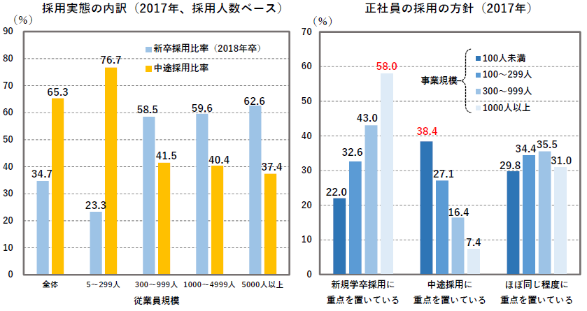
世界経済の動き（４．終身雇用・年功序列①）
■ 採用実態の内訳、正社員の採用の方針
企業の規模が⼤きいほど、中途採⽤の割合が低い。
左
右
出典：内閣府「選択する未来2.0報告 参考資料」

Slide 23
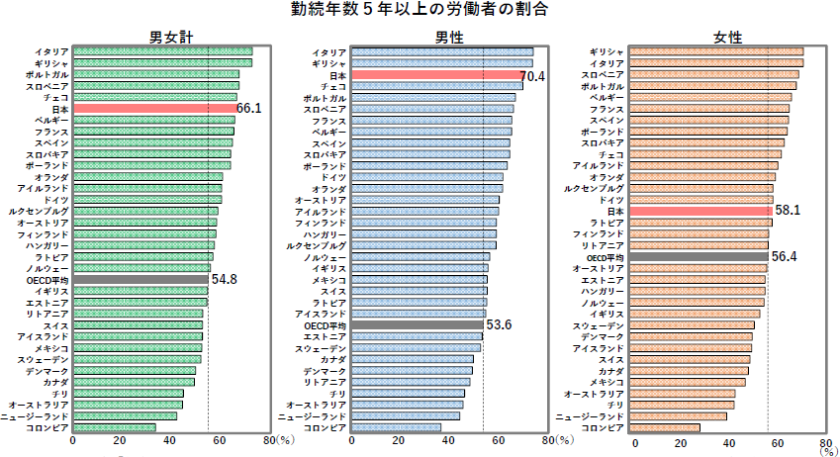
世界経済の動き（４．終身雇用・年功序列②）
■ 勤続年数5年以上の労働者の割合
我が国の勤続年数５年以上の割合はOECD平均よりも⾼い。
出典：内閣府「選択する未来2.0報告 参考資料」
※⽇本は2019年度の値。オーストラリア、カナダ、チリ、コロンビア、メキシコ、ニュージーランドは2019暦年値。
OECD平均及びその他の国は2015暦年値。

Slide 24
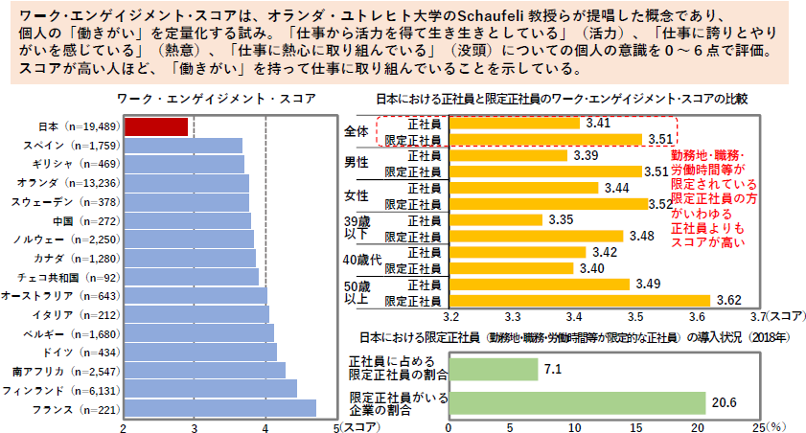
世界経済の動き（４．終身雇用・年功序列③）
■ 日本的雇用慣行の課題
我が国では、「働きがい」を持って働いている人が、諸外国に比べて少なく、特に、労働時間等が限定されていない、いわゆる正社員で「働きがい」が低め。
出典：内閣府「選択する未来2.0報告 参考資料」
（備考）厚⽣労働省「令和元年度版労働経済の分析」及び「平成30年版労働経済の分析」により作成。
右下の図は、労働政策研究・研修機構の企業・労働者アンケート調査「多様な働き⽅の進展と⼈材マネジメントの在り⽅に関する調査」
（2018年）の個票を厚⽣労働省にて独⾃集計した結果。ｎは回答数。

Slide 25
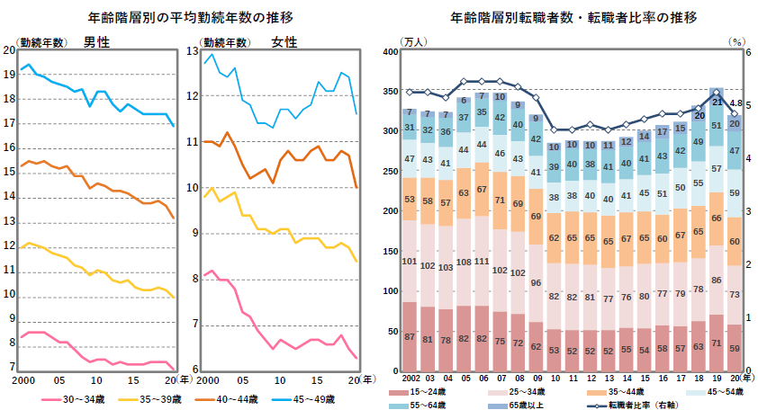
世界経済の動き（４．終身雇用・年功序列④）
■ 平均勤続年数の推移、転職者数・比率の推移
新型コロナウィルス感染症が発生するまでは、若年層を中心に転職者比率が高まっていた。
出典：内閣府「選択する未来2.0報告 参考資料」
（備考）左図：厚⽣労働省「賃⾦構造基本統計調査」により作成。2000年における平均勤続年数を100とした時の各年代における年齢階層別
の平均勤続年数を指数化。
右図：総務省「労働⼒調査（詳細集計）」により作成。転職者とは、就業者のうち前職のある者で、過去１年間に離職を経験した者を
指す。転職者⽐率は「転職者数÷就業者数×100」で算出。

Slide 26
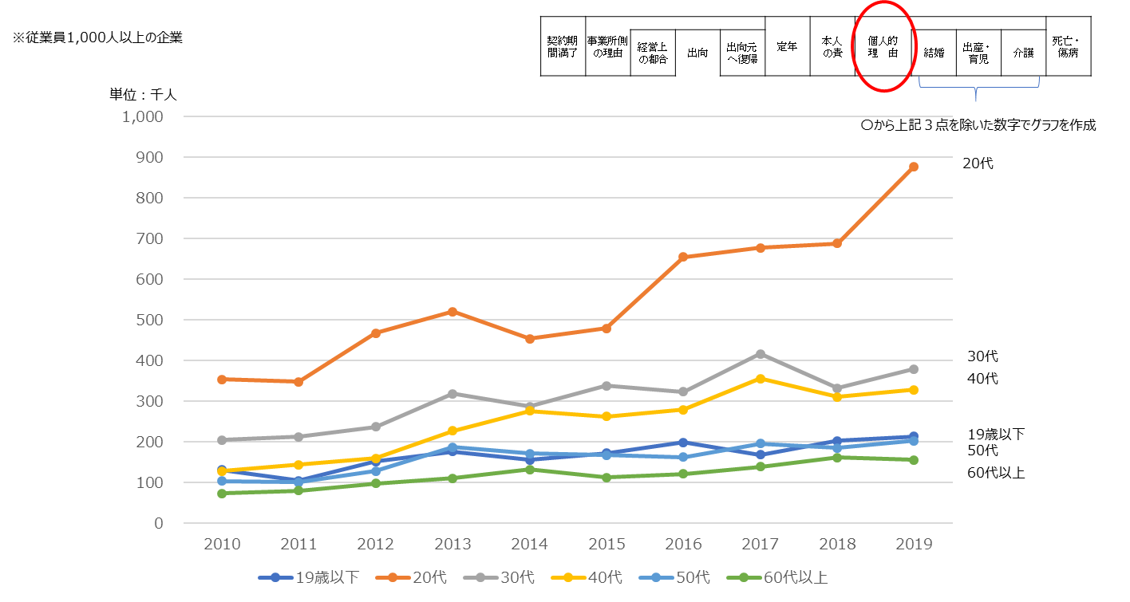
世界経済の動き（４．終身雇用・年功序列⑤）
■ 大企業を「個人的な理由」で離職した人の数（全国）
全国的に、大企業を「個人的な理由」（結婚・出産・育児・介護を除く）で離職する若者が増えている。
（昇進できないこと、若いからという理由でチャレンジさせてもらえないことへの不満をもとにした離職はここに入ると考えられる）
出典：厚生労働省「雇用動向調査」

Slide 27
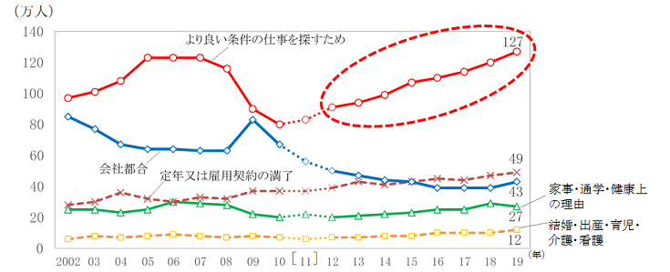
世界経済の動き（４．終身雇用・年功序列⑥）
■ 前職の離職理由別 転職者数
全国の転職者について前職の離職理由をみると、事業不振や先行き不安などの「会社都合」により前職を離職した転職者は、リーマン・ショックの翌年の2009年に大きく増加したが、2013年以降は減少傾向で推移している。
一方で、「より良い条件の仕事を探すため」は、2013年以降増加傾向で推移しており、2019年は127万人と、2002年以降で過去最多となった。
出典：総務省「統計トピックス」（労働力調査）
（注１） 前職の離職理由が「その他」及び「離職理由不詳」は除いている。また、「会社都合」には「会社倒産・事業所閉鎖」、
「人員整理・勧奨退職」及び「事業不振や先行き不安」が含まれる。
（注２） 2011年は、岩手県、宮城県及び福島県を除く結果

Slide 28
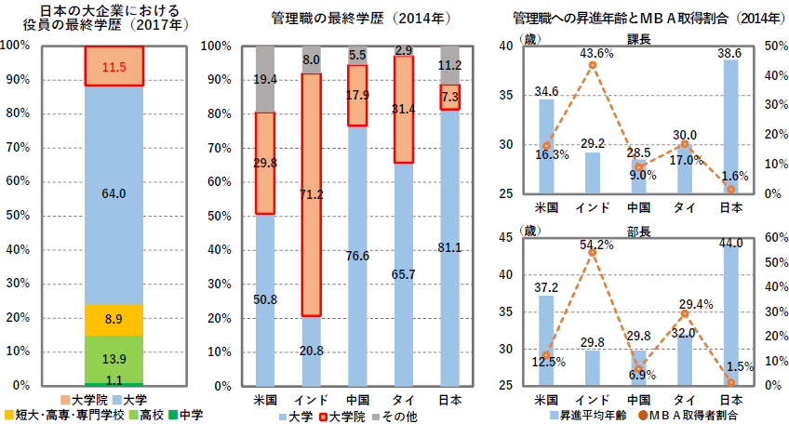
世界経済の動き（４．終身雇用・年功序列⑦）
■ 企業人材の現状
日本の企業では、管理職の大学院修了者の割合が低い。昇進するまでの時間も長い。
大学院
出典：内閣府「選択する未来2.0報告 参考資料」
（備考）左図：総務省「就業構造基本調査」により作成。従業員500名以上の企業の役員99,400⼈の最終学歴。
中図・右図：リクルートワークス研究所「Works 128 ５カ国⽐較課⻑の定義」（2015年２⽉10⽇）により作成。従業員100⼈以上の
企業に勤めるアドミニストレーション⼜は営業･販売部⾨に所属する勤続１年以上のマネージャー（課⻑職及び部⻑職相当）に調査。

Slide 29
世界経済の動き（４．終身雇用・年功序列⑧）
■ 転職のうち大手企業からスタートアップへの転職
転職者のうち大手企業からスタートアップへの転職は増加傾向。
上場企業とスタートアップの年収差が縮小傾向。
出典：日本経済新聞 （2022年3月６日）

Slide 31
５ 企業に紐づく制度
企業から提供される制度・仕組み ・・・・・・・・・・・・・・・・・・・・・・・・31

Slide 32
世界経済の動き（５．企業に紐づく制度）
■ 企業から提供される制度・仕組み
日本においては、労働者は企業に勤めることによって、社会保障・教育などの面で数多くのメリットがある。
▶ 労働者（主に正社員）が企業に勤めることで得られる制度・仕組み
○ 賞与
○ 扶養・住宅などの各種手当
○ 退職給付金
○ 健康保険
○ 年金
○ 産休・育児をはじめとする各種休暇・休業制度
○ 社宅
○ 保養施設
○ 資産形成補助
○ 源泉徴収
○ 住民税特別徴収
○社会的信頼
・ローンやクレジットカードの審査など
○OJT
○社内研修
○研修費用補助
出典：求人関連HPをもとに副首都推進局で作成

Slide 33
６ リカレント教育
リカレント教育の現状 ・・・・・・・・・・・・・・・・・・・・・・・・33
社会人の教育訓練の現状 ・・・・・・・・・・・・・・・・・・・・・・・・35

Slide 34
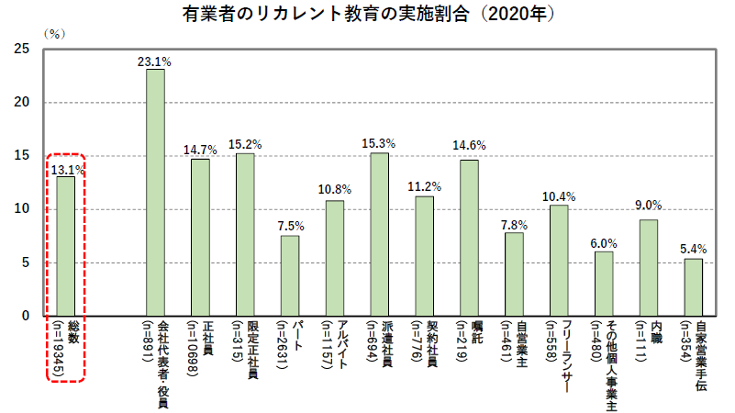
世界経済の動き（６．リカレント教育①）
■ リカレント教育の現状①
働きながら学べる人の割合は低い。
出典：内閣府「選択する未来2.0報告 参考資料」
※有業者とは、2019年末時点で仕事をしていると回答した者。上図は過去１年間のリカレント教育の実施状況を⽰したもの。ｎは回答数。

Slide 35
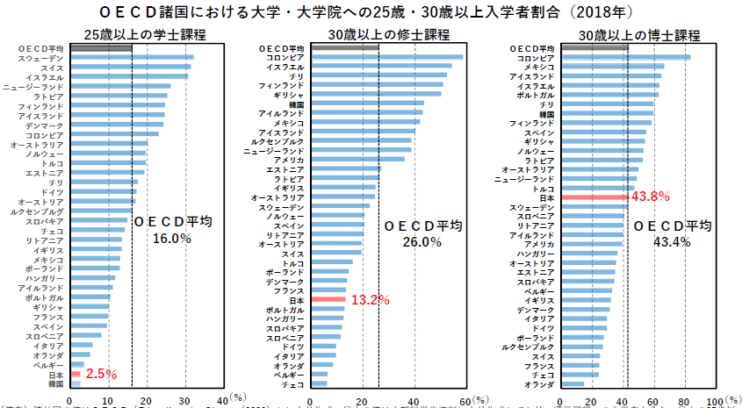
世界経済の動き（６．リカレント教育②）
■ リカレント教育の現状②
我が国では、⼤学・⼤学院の正規課程で学んでいる社会⼈の割合が低い。
出典：内閣府「選択する未来2.0報告 参考資料」
※通信課程への⼊学者も含む。⽇本の25歳以上の学⼠課程への⼊学者割合2.5%のうち、約0.5%は通学課程、約2.0％は通信課程の⼊学者割合。修⼠課程は、修⼠課程と専⾨職学位過程の合計として定義。また、修⼠課程には、修⼠課程及び博⼠前期課程（医⻭学、薬学（修業年限４年）、獣医学関係以外の⼀貫制課程の１・２年次の課程を含む。）の⼊学者が含まれる。

Slide 36
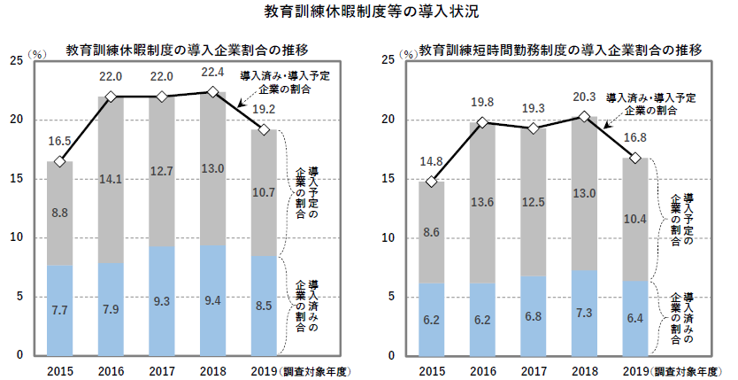
世界経済の動き（６．リカレント教育③）
■ 社会人の教育訓練の現状
働きながら学べる環境を整備する企業の割合は、１割程度にとどまる。
出典：内閣府「選択する未来2.0報告 参考資料」
※教育訓練休暇とは、職業⼈としての資質の向上その他職業に関する教育訓練を受ける労働者に対して与えられる休暇を指す。有給か無給かは問わない。教育訓練短時間勤務制度とは、職業⼈としての資質の向上その他職業に関する教育訓練を受ける労働者が活⽤することのできる短時間勤務（所定労働時間の短縮措置）を指す。

Slide 37
７ 女性
日本のジェンダーギャップの状況
管理職に占める女性の割合の推移
⼥性の就業率と正規雇用比率
・・・・・・・・・・・・・・・・・・・・・・・・37
・・・・・・・・・・・・・・・・・・・・・・・・38
・・・・・・・・・・・・・・・・・・・・・・・・39

Slide 38
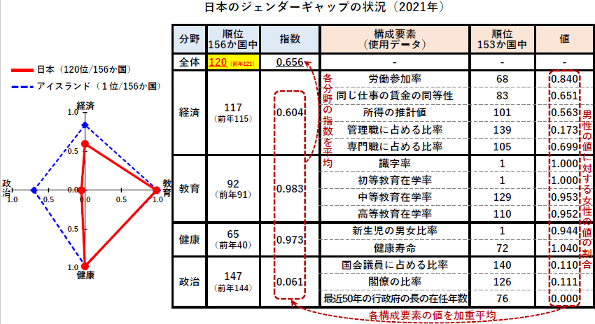
世界経済の動き（７．女性①）
■ 日本のジェンダーギャップの状況
我が国の2021年のジェンダーギャップ指数は、156か国中、120位。
出典：内閣府「選択する未来2.0報告 参考資料」

Slide 39
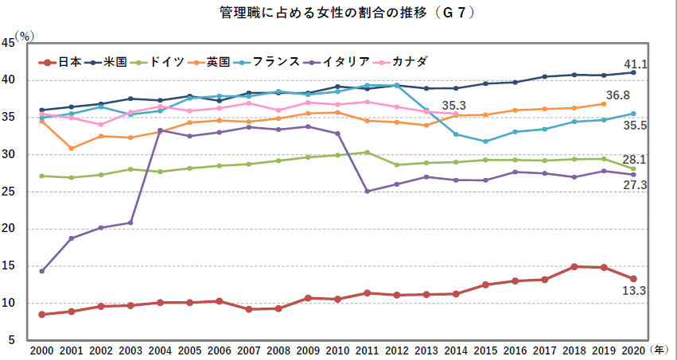
世界経済の動き（７．女性②）
■ 管理職に占める女性の割合の推移
我が国における管理職に占める⼥性の割合は、G7の中で最も低い。
日本
出典：内閣府「選択する未来2.0報告 参考資料」

Slide 40
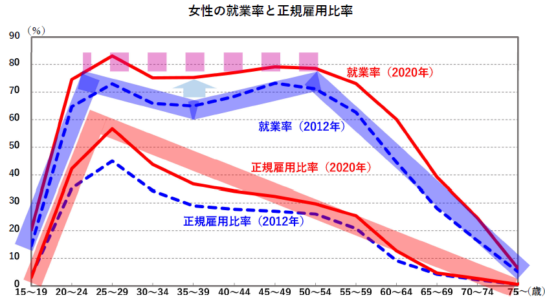
世界経済の動き（７．女性③）
■ ⼥性の就業率と正規雇用比率
⼥性の正規雇⽤率は、「Ｌ字カーブ」のように、20代後半のピークの後、低下を続ける。
出典：内閣府「選択する未来2.0報告 参考資料」
※⼈⼝に占める就業者⼜は正規労働者の割合。

Slide 41
８ 若者
若者の所得の現状 ・・・・・・・・・・・・・・・・・・・・・・・・41
若者就労⽀援の現状 ・・・・・・・・・・・・・・・・・・・・・・・・42

Slide 42
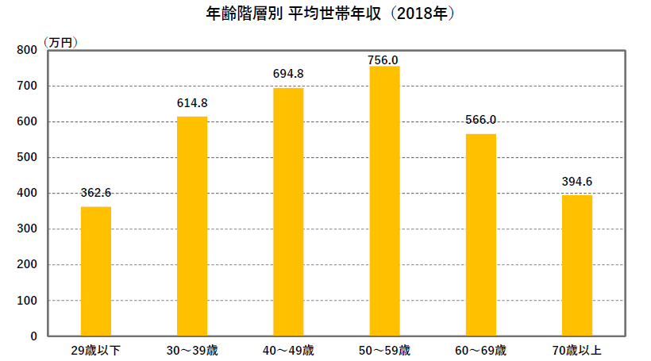
世界経済の動き（８．若者①）
■ 若者の所得の現状
平均世帯年収は、世帯主29歳以下の階層では400万円未満に留まる。
出典：内閣府「選択する未来2.0報告 参考資料」

Slide 43
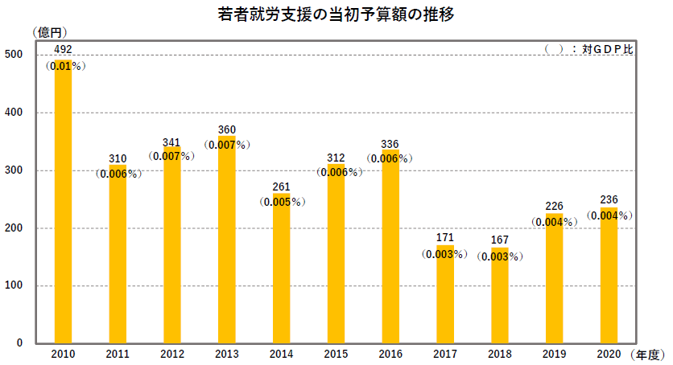
世界経済の動き（８．若者②）
■ 若者就労⽀援の現状
直近の若者就労⽀援の予算額は、200億円程度であり、対GDP比は0.004％に留まる。
出典：内閣府「選択する未来2.0報告 参考資料」
（備考）内閣府「⼦ども・若者の状況及び⼦ども・若者育成⽀援施策の実施状況」「国⺠経済計算」により作成。
予算額は「若者の職業的⾃⽴、就労等⽀援」における「職業能⼒・意欲の習得」「就労等⽀援の充実」の合計。

Slide 45
９ セーフティーネット
新たなセーフティーネット ・・・・・・・・・・・・・・・・・・・・・・・・45

Slide 46
世界経済の動き（９．セーフティーネット）
■ 新たなセーフティーネット
課題設定・解決力、創造性を重視した学びと画一的な人材活用システムの見直し等による付加価値創造、自由に安心して多様な人生の選択を試みることのできる仕組みの構築とあわせて、「多層的で個別最適化されたセーフティーネットの拡充と安心の確保」（被用者保険の適用拡大、求職支援制度や生活困窮者自立支援制度のソーシャルブリッジ機能向上、学び直しの機会提供、デジタルを活用したプッシュ型支援、住宅支援、生活保護見直し、将来世代への責任を果たし格差を是正するための財源確保）が必要。
出典：選択する未来2.0報告 （2021.6.4）
新型コロナの影響により、安定勤労層（社会保険に加入）と福祉需給層（生活保護などの公的扶助）の間に「新しい生活困難層」（最初から非正規で生活保護に移行する人も少数）と呼ぶべき人々が増加。
こうした新しい生活困難層の増加も踏まえセーフティーネットを考える必要。スウェーデンなどでの積極的労働市場政策が効果を発揮できたのは、困窮のリスクが主に失業に起因し、職業訓練などで安定就労につなげることが期待できたからであり、不安定就労からのキャリアスタートとは前提に差。
こうしたことを踏まえ、人の置かれている状況に合わせて仕事をカスタマイズし、就労機会を拡げる「ユニバーサル型就労」と、勤労所得を補完し、生活を保障する「在職型給付」（ベーシックインカム、給付付税額控除、住宅手当給付など）の両面から、セーフティーネットを拡大して構築すべきとの意見もある。
出典：日本経済新聞 （2022.3.4）
（注）就労機会の保障や所得等給付には医療、保育など関連サービスが含まれる
出典：日本経済新聞 （2022.3.4）

Slide 47
10 幸福度
幸福度 ・・・・・・・・・・・・・・・・・・・・・・・・47

Slide 48
世界経済の動き（10．幸福度）
■ 幸福度
北欧各国はGDPと賃金の伸びを連動させながら、高い幸福度を実現。
出典：日本経済新聞
（2022年１月１日）

